Slide 1

Лаборатория «Информационные технологии» (ITLab)
Мини-проект по глобальной оптимизации
Дмитричев Никита
Исрафилов Марат
Кривошеев Сергей
Смертин Дмитрий

Slide 2
Содержание
Постановка задачи
Методы глобальной оптимизации
Архитектура программной системы
Реализация компонент
Результаты вычислительных экспериментов

Slide 3
Постановка задачи
Ознакомиться с предметной областью «Поиск оптимальных решений».
Разработать программу, которая будет искать глобальный оптимум функции с помощью одного из нескольких методов и визуализировать процесс поиска.
Получить навыки командной работы.
Получить опыт в реализации и практического использования ряда структур данных.

Slide 4
Методы глобальной оптимизации

Slide 5
Методы глобальной оптимизации
Используемые численные методы поиска глобального минимума являются характеристическими.
Используемые методы:
Алгоритм глобального поиска;
Метод ломанных;
Метод Кушнера;
Монотонный алгоритм глобального поиска.

Slide 6
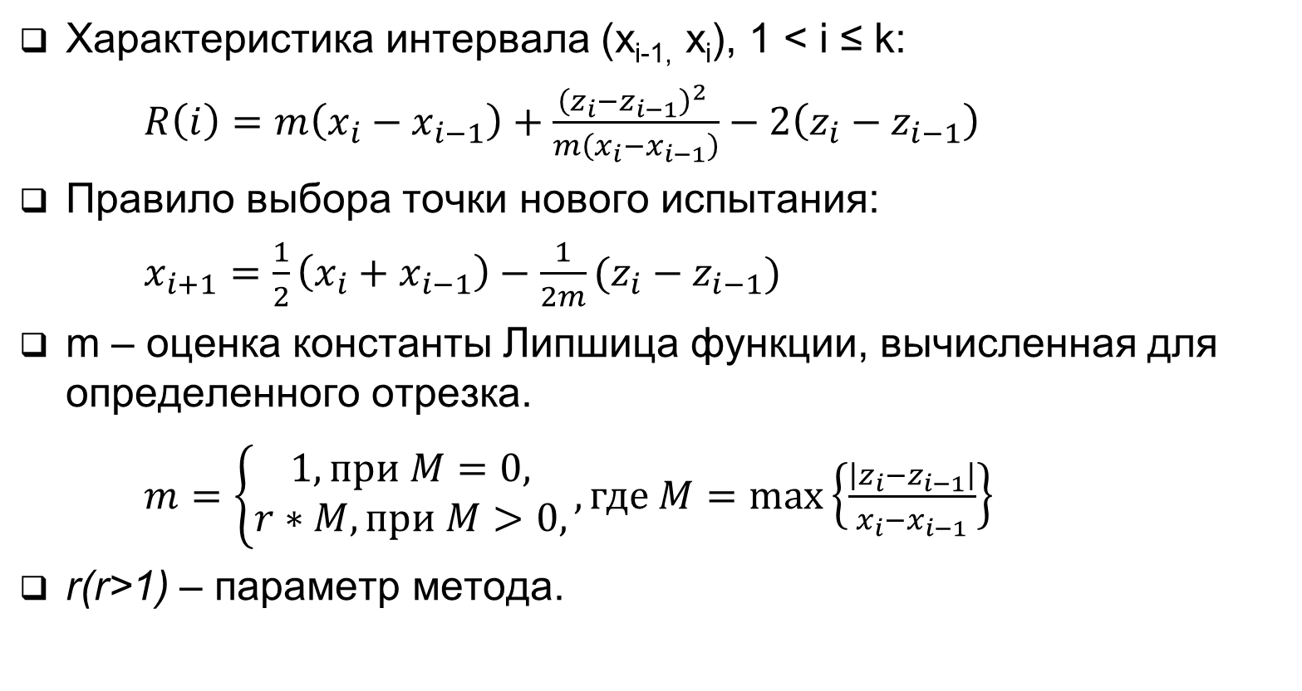
Метод глобального поиска
Характеристика интервала (x_{i-1,} x_{i}), 1 < i ≤ k:
$R\left(i\right)=m\left(x_{i}−x_{i−1}\right)+\frac{{\left(z_{i}−z_{i−1}\right)}^{2} }{m\left(x_{i}−x_{i−1}\right)}−2\left(z_{i}−z_{i−1}\right)$
Правило выбора точки нового испытания:
$x_{i+1}=\frac{1}{2}\left(x_{i}+x_{i−1}\right)−\frac{1}{2m}(z_{i}−z_{i−1})$
m – оценка константы Липшица функции, вычисленная для определенного отрезка.
$m=\left\{\begin{aligned}1, при M=0, \\ r∗M, при M>0,\end{aligned}\right., где M=\max\left\{\frac{\left|z_{i}−z_{i−1}\right|}{x_{i}−x_{i−1}}\right\}$
r(r>1) – параметр метода.

Slide 7
Метод ломанных
Характеристика интервала (x_{i-1,} x_{i}), 1 < i ≤ k:
R(i) = 0,5 * M * (x_{i} – x_{i-1}) – 0,5 * ( f(x_{i}) + f(x_{i-1}))
Правило выбора точки нового испытания:
x^{k+1} = 0,5 * (x_{t-1} + x_{t}) – 0,5 * ( f(x_{i}) - f(x_{i-1})) / M
M – оценка константы Липшица функции f(x) на интервале [a,b]

Slide 8
Архитектура программной системы
Класс - ретранслятор
C++
C#
Алгоритм глобального поиска
Метод ломанных
Хранилище поисковой информации
Методы
Метод Кушнера
Монотонный алгоритм глобального поиска
Задача
Визуализация
графика
Интерфейс

Slide 9
Реализация компонент

Slide 10
Интерфейс
Проанализировав поставленную задачу, из двух языков программирования (С++/C#), с помощью которых возможно реализовать графический интерфейс программы, был выбран язык C#, так как с его помощью проще реализовать данную компоненту программы.
Так же был использован интерфейс программирования приложений (API), отвечающий за графический интерфейс пользователя, Windows Forms.

Slide 11
Визуализация
В качестве визуализации графика функции была использована стандартная компонента Graphics
Для отображения графика был выбран элемент Panel
Изображение осей: статически, динамически.
Изображение графика: масштабируется под размер Panel.
Изображение точек: на графике, на осях.

Slide 12
Класс - ретранслятор
Суть класса:
Работает со строкой, задаваемой пользователем в поле ввода функции.
Что делает:
1) переводит строку, содержащую функцию в инфиксном в виде, в постфиксный;
2) считает значение функции при заданном аргументе ‘x’.

Slide 13
Класс – ретранслятор. Алгоритмы
В алгоритмах перевода строки из инфиксного вида в постфиксный и подсчета значения функции используется “stack” стандартной библиотеки шаблонов (STL).
Сами алгоритмы обработки строки взяты из лабораторной работы по дисциплине «Алгоритмы и Структуры Данных» (обработка арифметических выражений).

Slide 14
Класс – ретранслятор. Возможности
Главное допущение – аргумент функции обозначается ТОЛЬКО строчным символом ‘x’.
Поддерживаемые функции:
sin(), cos(), tg(), ctg(), ln(), abs().
Основные методы:
void SetFunction (string Line) – проверяет правильность поступившей строки Line и задает функцию;
double Calculate(double x) – подсчитывает значение функции в точке x.

Slide 15
Хранилище поисковой информации
Для реализации данной компоненты было предложено рассмотреть несколько структур данных: массив, список, дерево. Проанализировав сложность основных операций пришли к выводу, что для решения нашей задачи понадобится АВЛ-дерево.
Выбранная структура данных используется для построения графика введенной функции.

Slide 16
Выбор структуры хранения на основе сложности операций
Структура | Временная сложность(в среднем)
 | Вставка | Поиск | Индексация
Динамический массив | O(n) | O(n) | O(1)
Односвязный список | O(1) | O(n) | O(n)
Бинарное дерево поиска | O(log(n)) | O(log(n)) | O(log(n))
АВЛ-дерево | O(log(n)) | O(log(n)) | O(log(n))

Slide 17
Результаты вычислительных экспериментов

Slide 18
Спасибо за внимание!
Вопросы?

